Slide 1
SIGMA
[Be pr0tect]
Безопасность в интернете - наша забота, ваше спокойствие

Slide 2
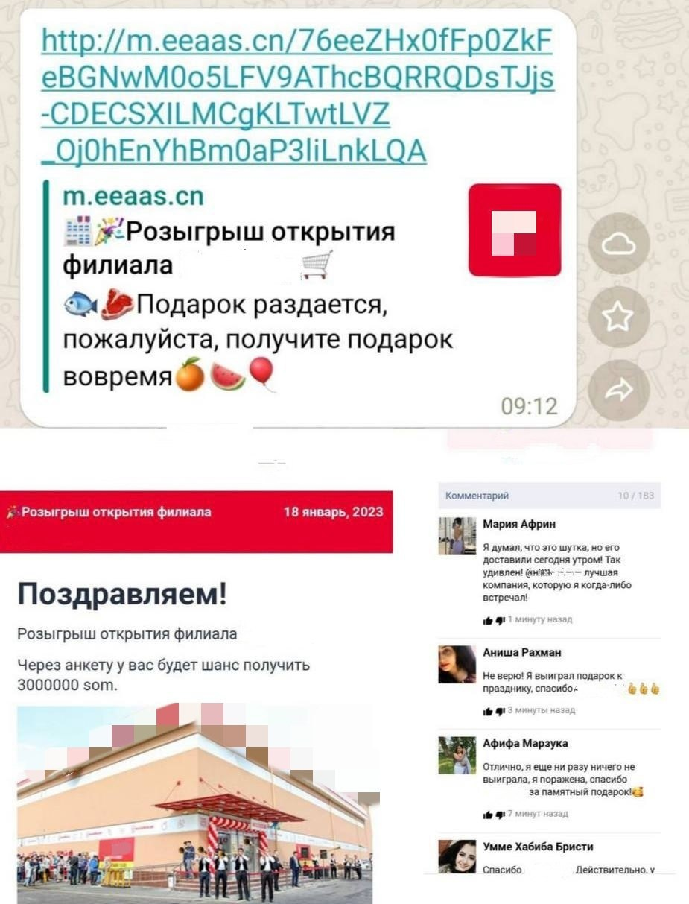
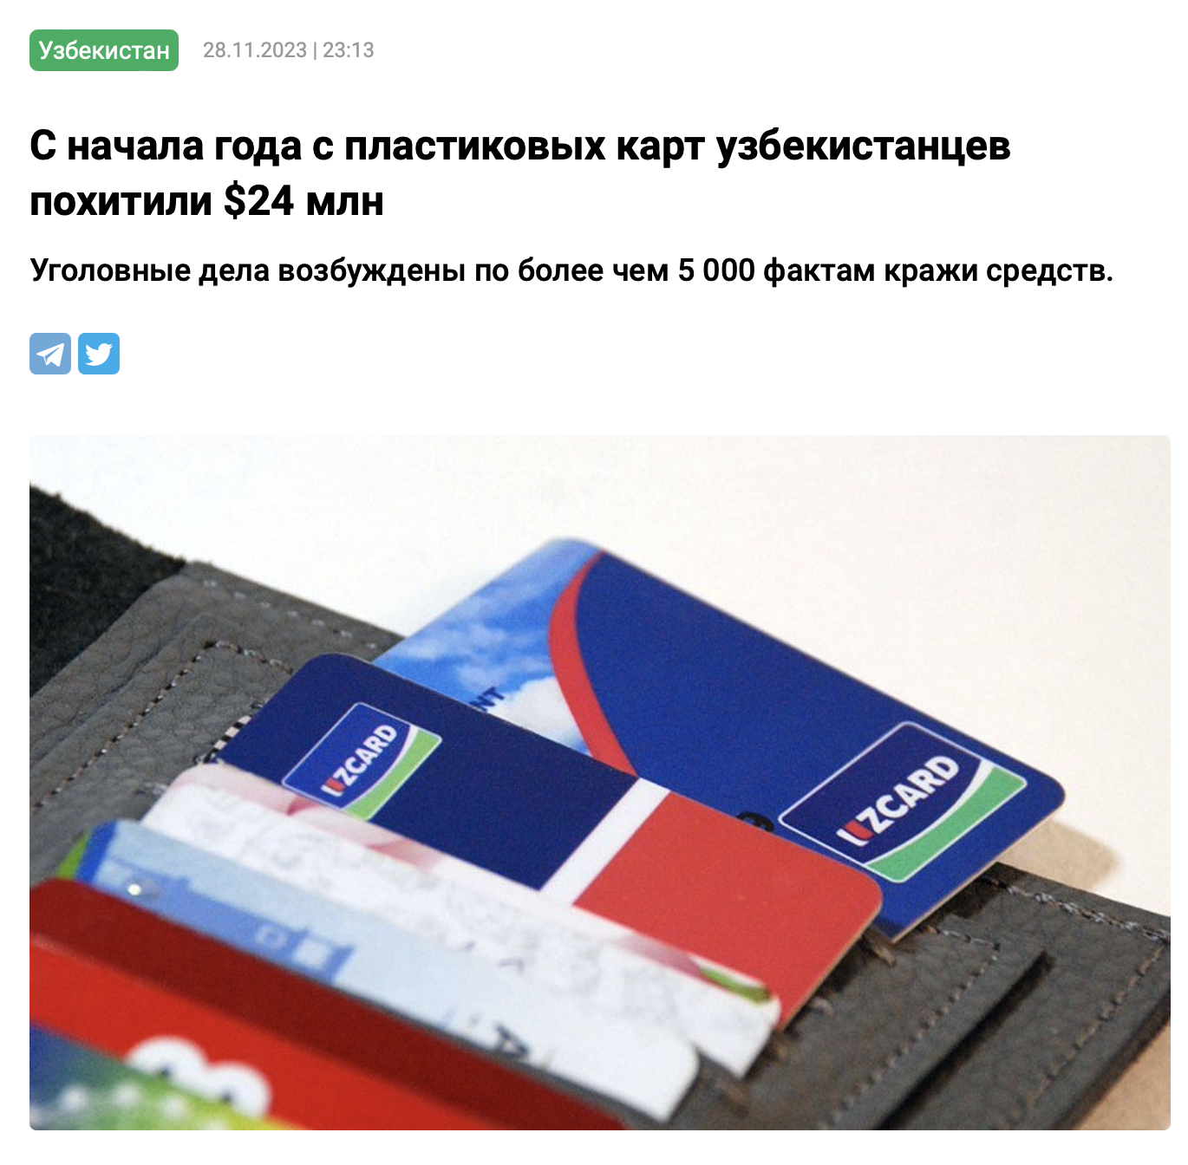
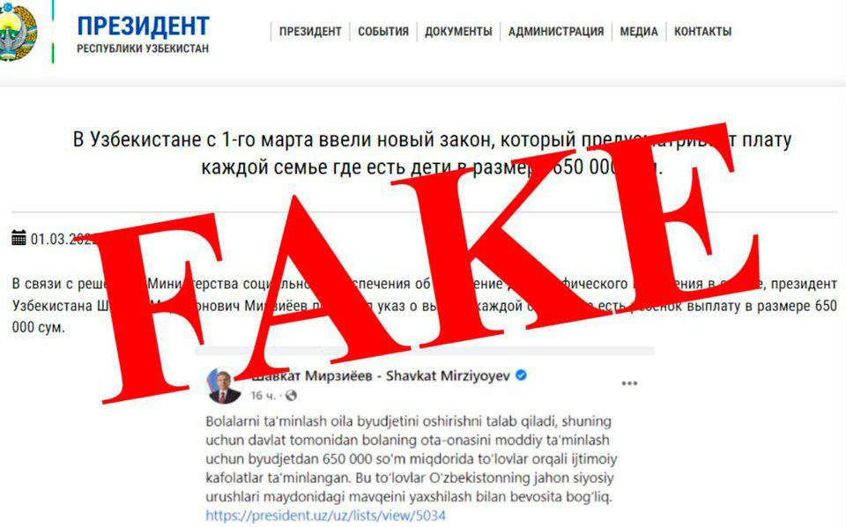

Растет количество мошеннических (фишинговых) сайтов и схем
SIGMA [Be pr0tect]

Slide 3
Существующие проблемы
Мошеннические сайты
Экстремистские сайты и профили в соц. сетях
Незаблокированные сайты для взрослых
Видоизмененные ссылки на онлайн казино и ставок на спорт
… и другие нежелательные или опасные ресурсы
Обманутые люди и украденные деньги
Молодежь подвергающийся опасной пропаганде
Психологическое воздействие
Проигранные деньги и долги в казино
Летальные исходы
SIGMA [Be pr0tect]

Slide 4
Существующие недостатки
Блокировка всего домена (SSL)
Нет возможности блокировки по ключевым словам
Обязательно нужно предопределять список запрещенных доменов
Дорогое программное обеспечение для установки в гос. органах
SIGMA [Be pr0tect]

Slide 5
МЫ ПРЕДЛАГАЕМ:
CYBER SHIELD
[S3cure surf1ng]
Фильтруем адреса сайтов
по предустановленным алгоритмам
Не пускаем в уже известные
опасные и подозрительные сайты
Даём легковесное Desktop,
мобильное и браузерное решение
SIGMA [Be pr0tect]

Slide 6
Какие открытые данные используем:
Список мошеннических сайтов [соц. сети] - ~200
Названия экстремистских организаций [data.egov.uz] - ~400
Названия экстремистских организаций [data.egov.uz] - ~400
Список заблокированных и
подозрительных сайтов [открытые API] - 400K
Ключевые слова для фильтрации [sigma] - ~100
SIGMA [Be pr0tect]

Slide 7
Что у нас готово?
SIGMA [Be pr0tect]

Slide 8
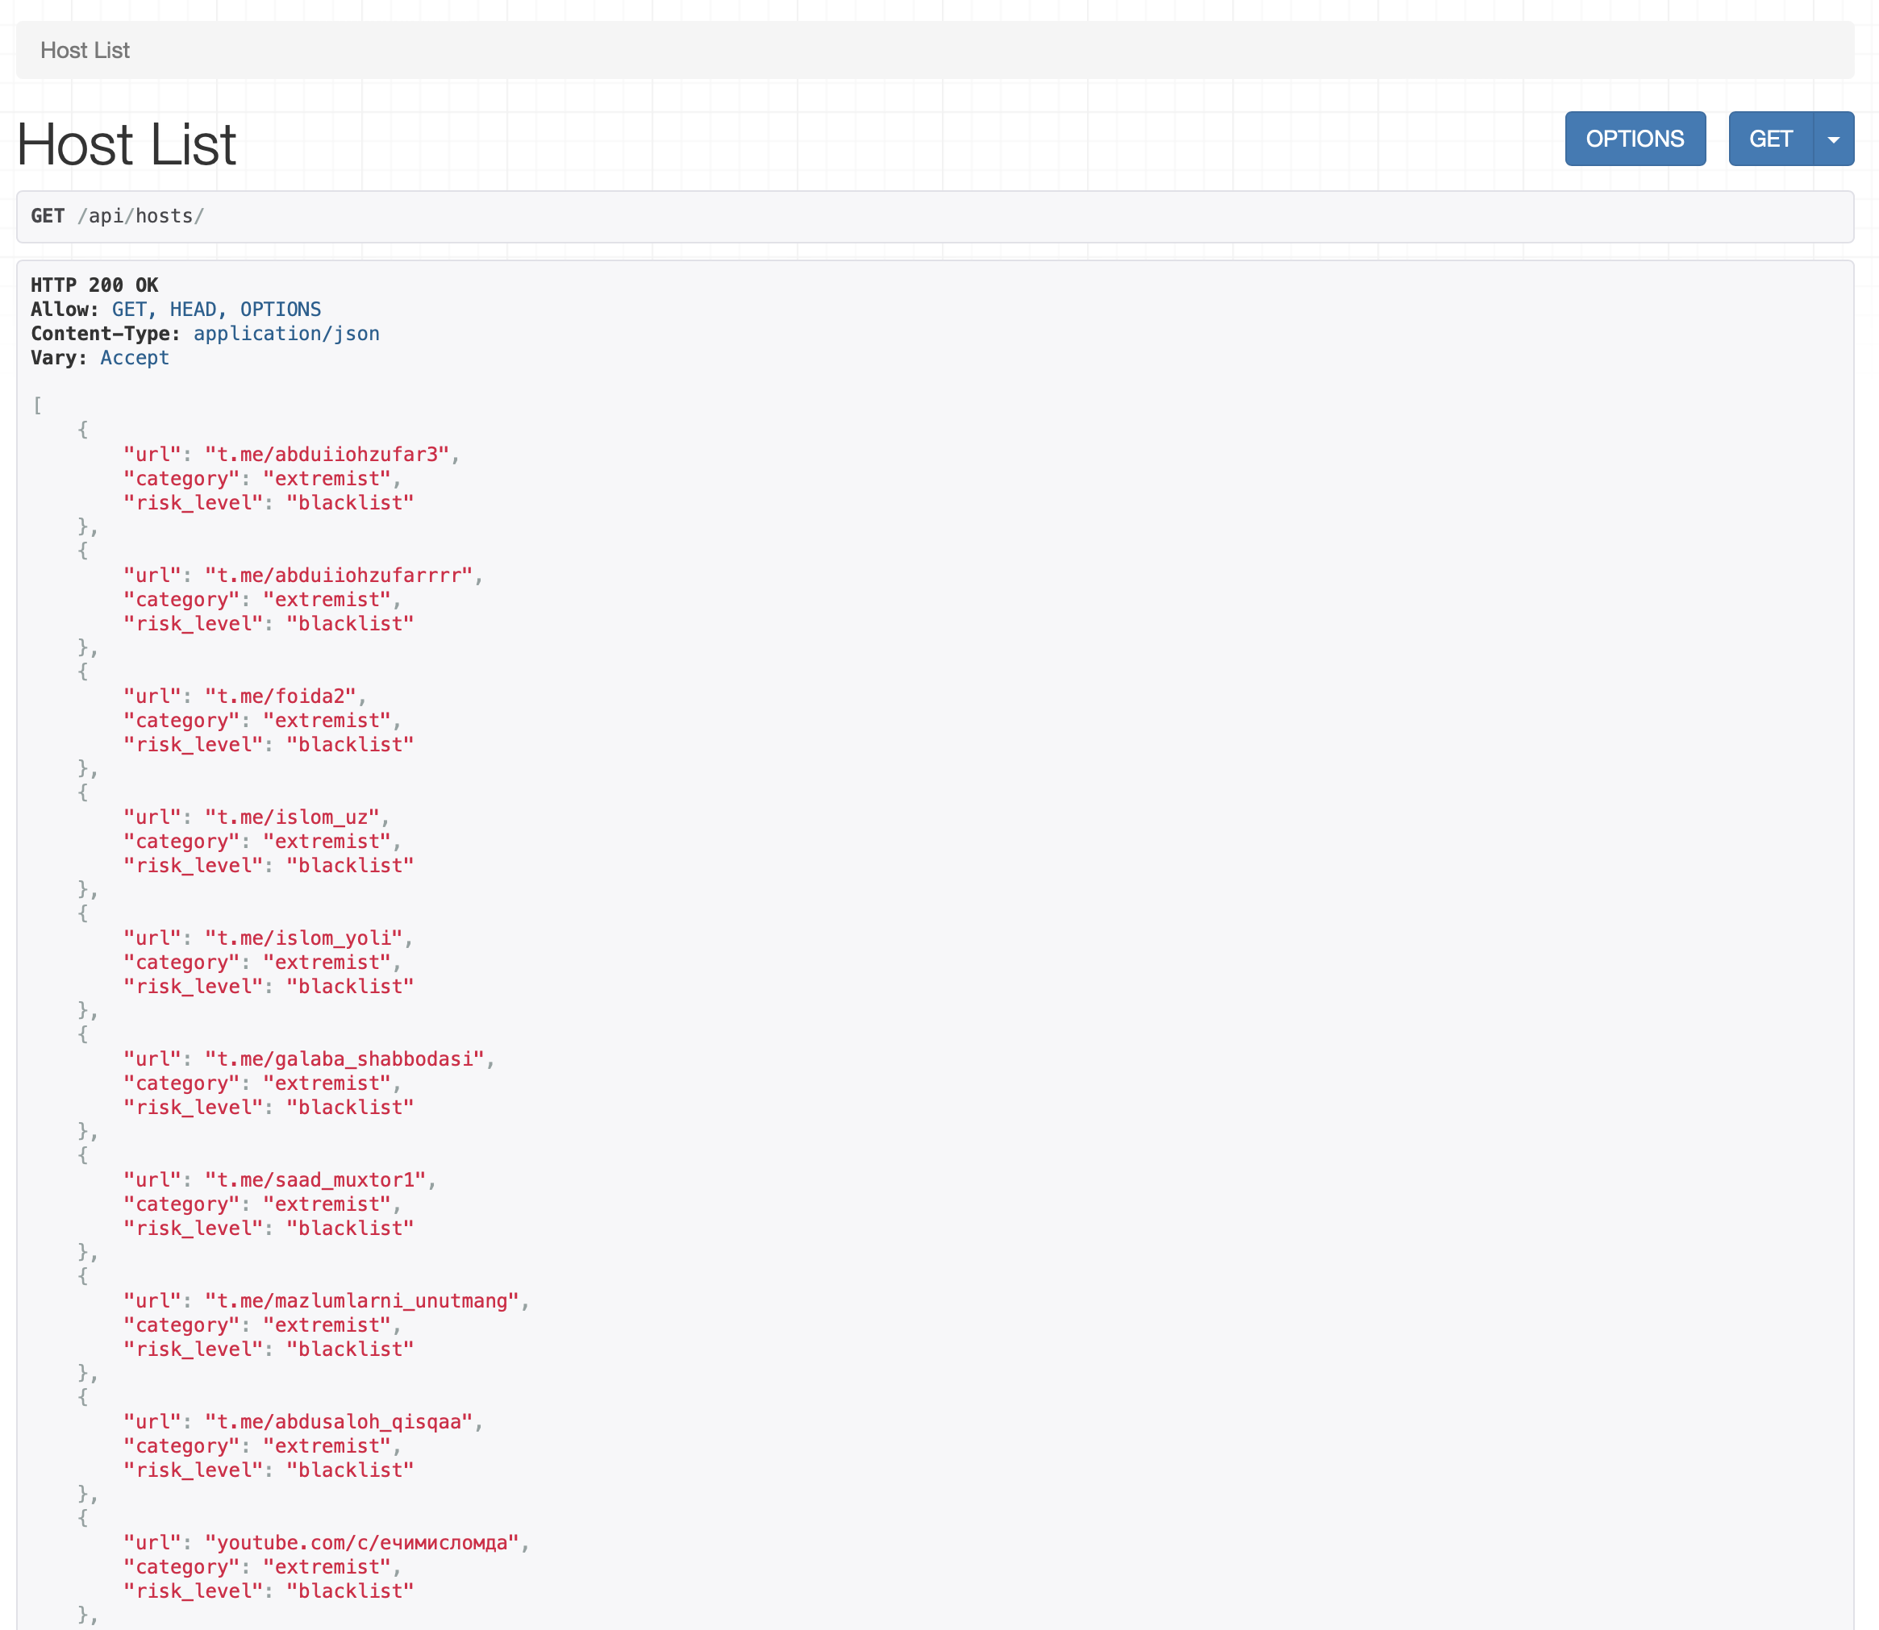
Открытый Web Service
[https://odc24.rbc-group.uz/api/]
SIGMA [Be pr0tect]

Slide 9
Системное приложение
SIGMA [Be pr0tect]

